Slide 1




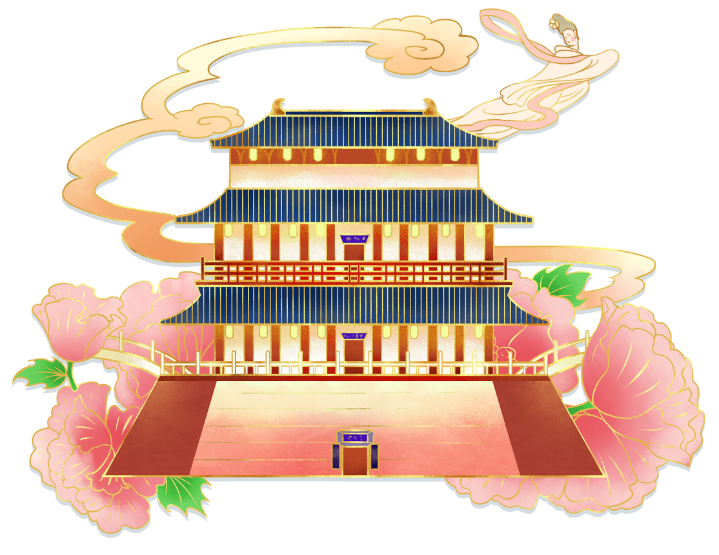
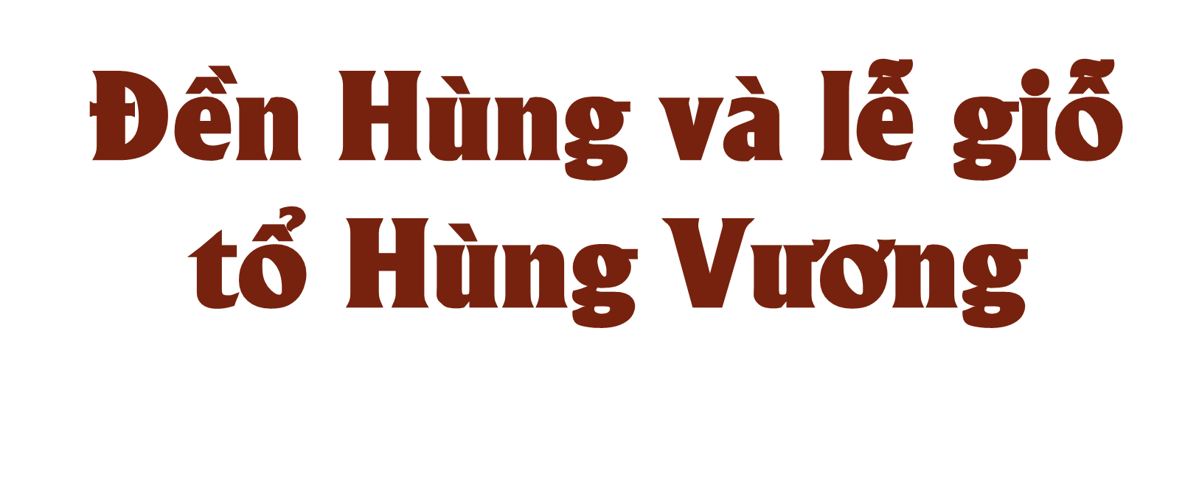






Slide 2


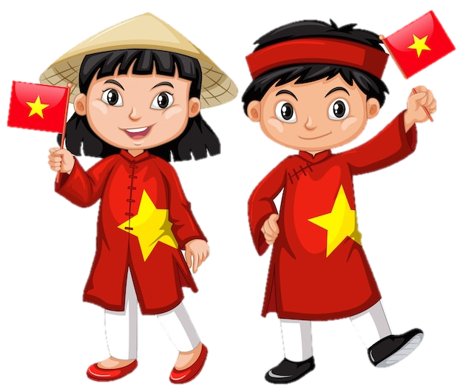

Slide 3


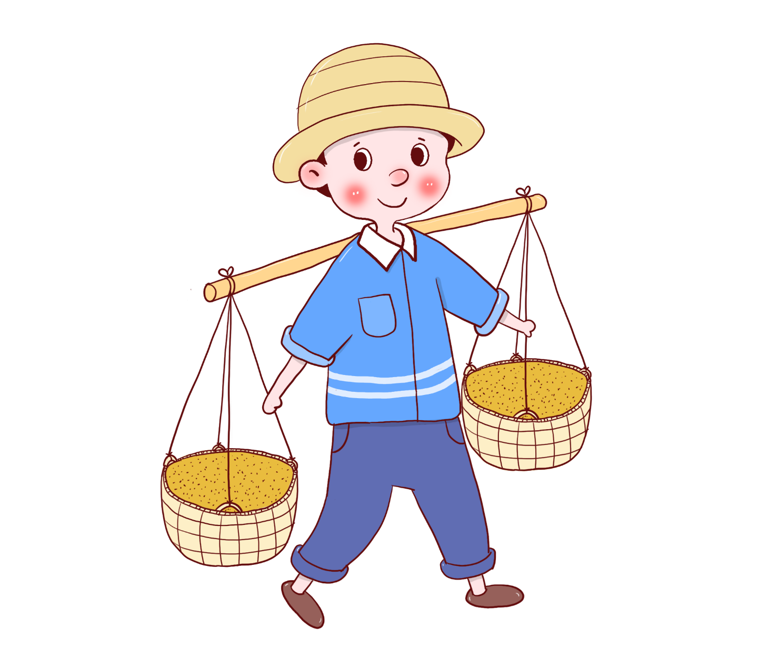
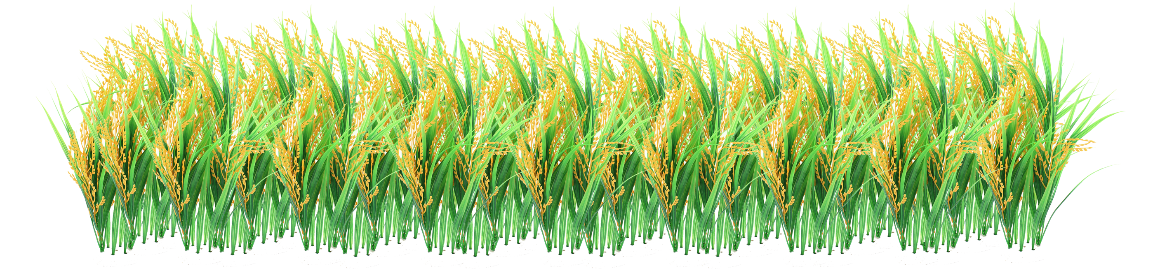

Slide 4

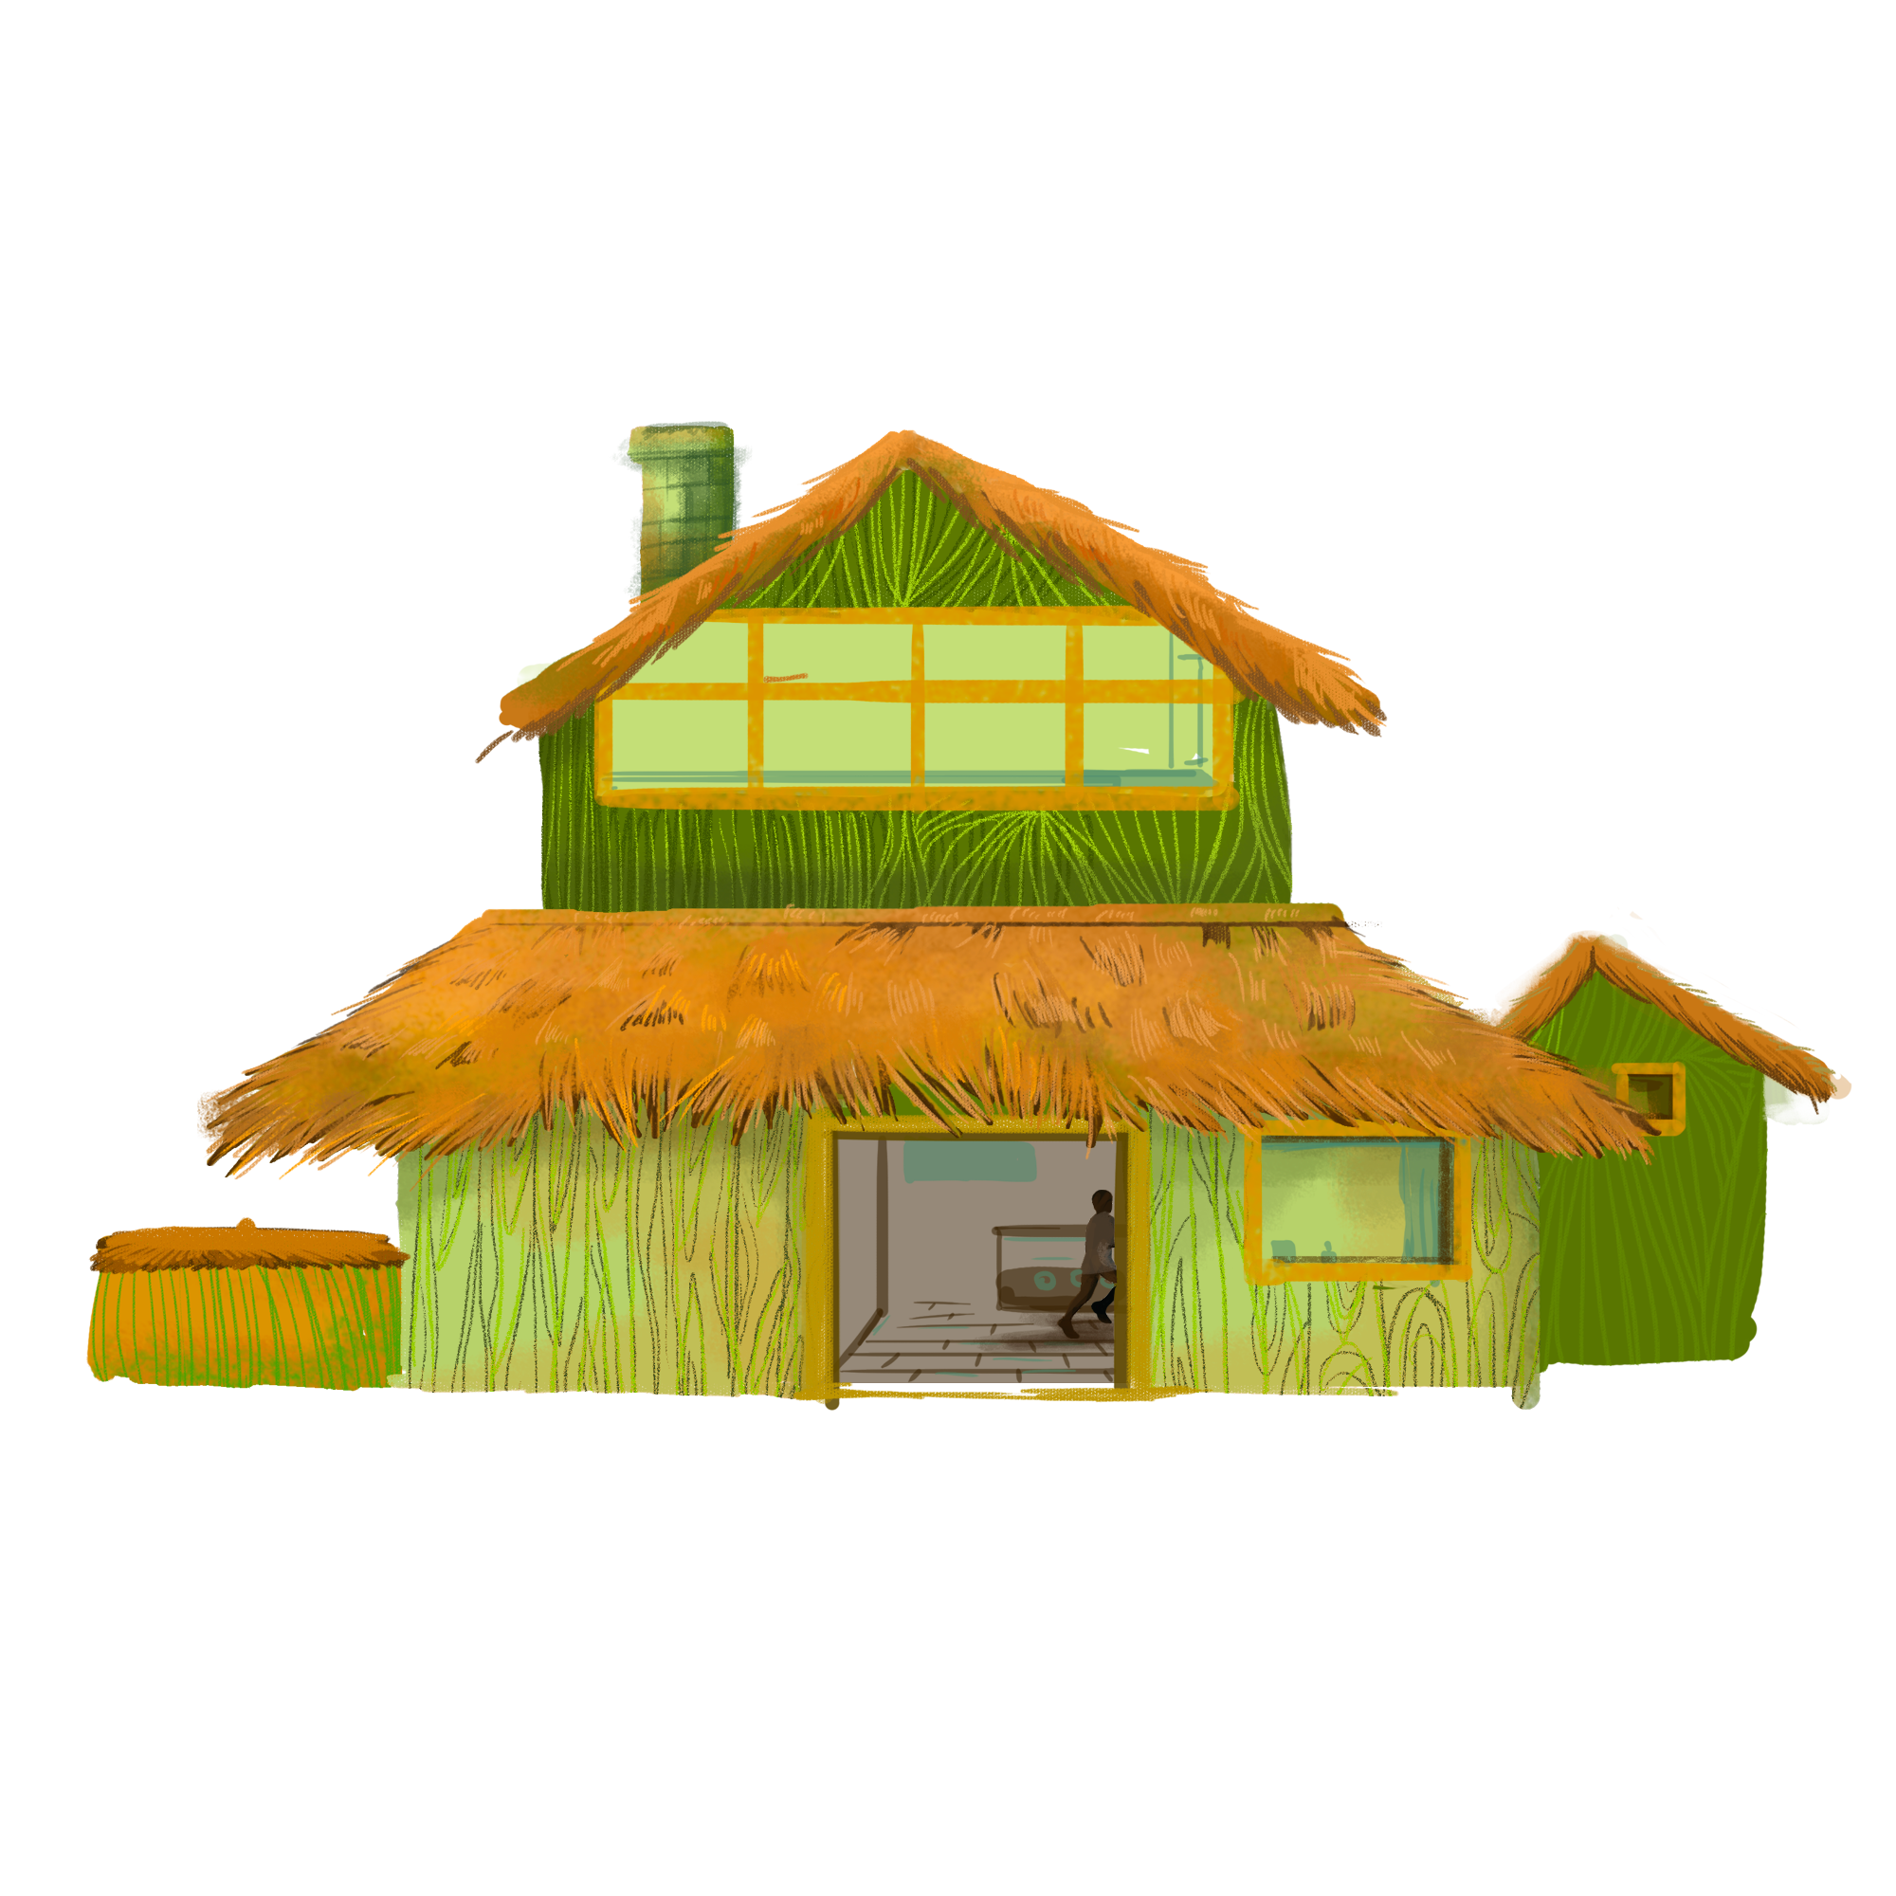
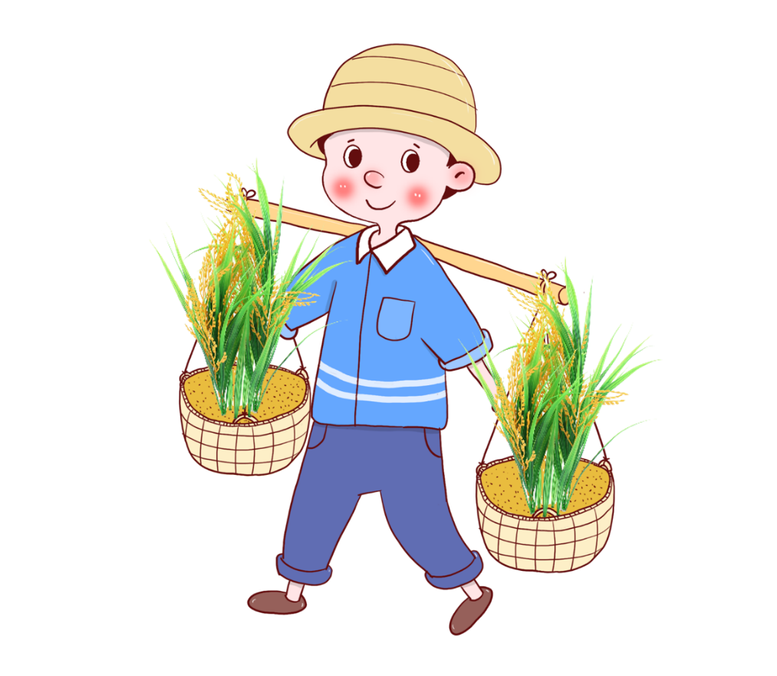
THÓC ĐÃ ĐẦY THÔN
KTUTS

Slide 5
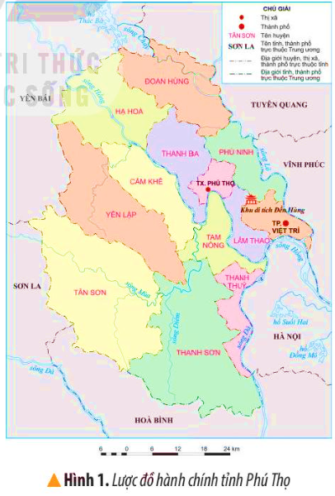
Xác định vị trí của khu di tích Đền Hùng trên lược đồ hình 1.

Slide 6
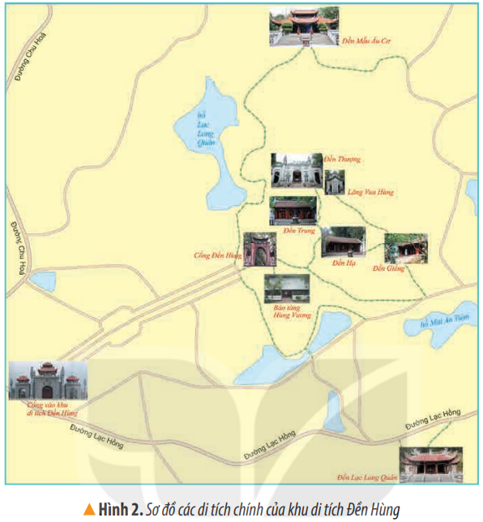
Kể tên và xác định vị trí một số công trình kiến trúc chính trong khu di tích Đền Hùng trên sơ đồ hình 2.

Slide 7

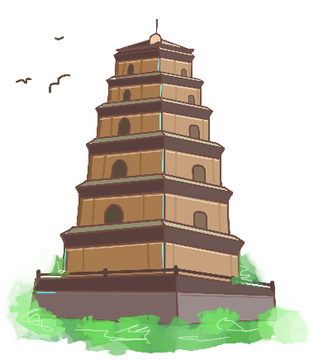

Slide 8

Hoạt động 3: Tìm hiểu truyền thuyết thời Hùng Vương.

Slide 9



Em hãy truy cập vào thư viện điện tử của nhà trường theo địa chỉ:
thantien.thuvien.edu.vn
tìm chọn, đọc truyền thuyết dưới thời Hùng Vương mà em thích
Thời gian: 5 phút

Slide 10


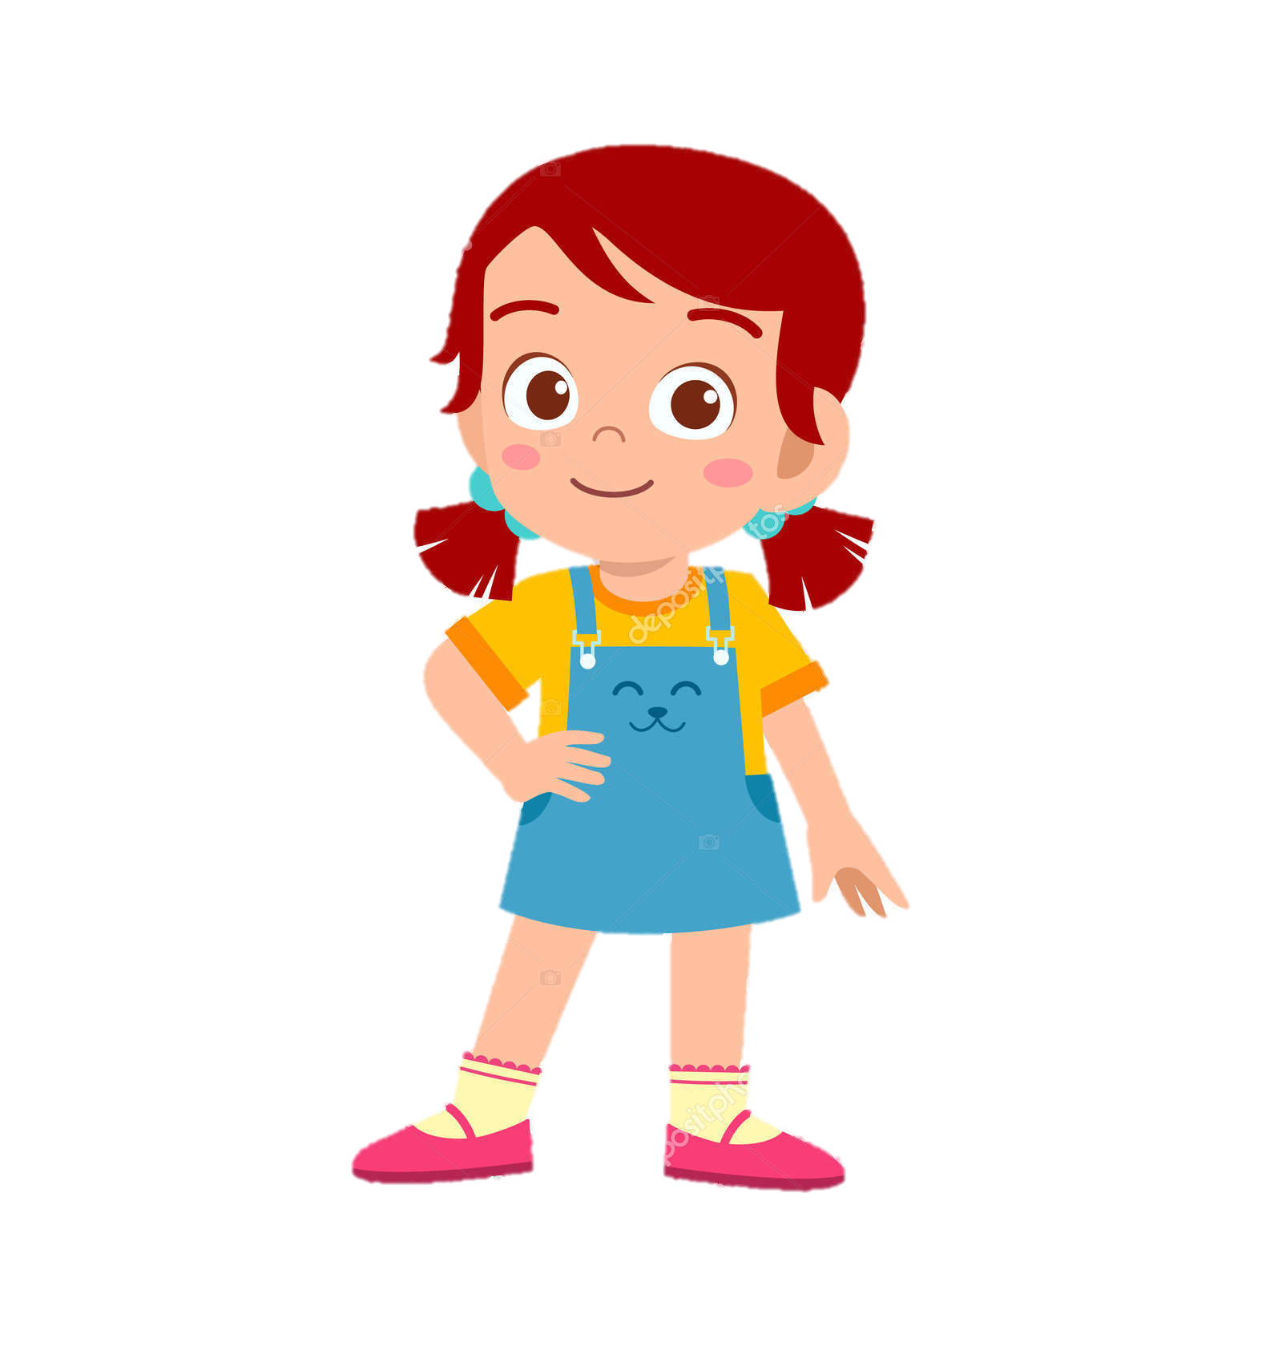

Notes:
SẮM VAI

Slide 11


Chia lớp thành 6 nhóm lớn tổ chức
thi kể lại truyền thuyết Phù Đổng Thiên Vương bằng hai hình thức:
+ đóng vai
+ kể chuyện bằng tranh.

Slide 12

Kết luận
Thời Hùng Vương có rất nhiều truyền thuyết được lưu truyền đến ngày nay. Các truyền thuyết đều nhằm tôn vinh công lao dựng nước của các Vua Hùng. Bác Hồ đã căn dặn chúng ta: “Các Vua Hùng đã có công dựng nước, Bác cháu ta phải cùng nhau giữ lấy nước”, vì thế, với mỗi chúng ta, tùy vào khả năng và điều kiện của mình, hãy chung tay góp sức giữ gìn và quảng bá cho khu di tích Đền Hùng và lễ giỗ Tổ Hùng Vương.

Slide 13


Slide 14

Ngày mồng Mười tháng Ba hằng năm được chọn làm ngày Quốc lễ giỗ Tổ Hùng Vương. Điều đó thể hiện truyền thống tốt đẹp nào của dân tộc Việt Nam?
Ngày mồng Mười tháng Ba hằng năm được chọn làm ngày Quốc lễ giỗ Tổ Hùng Vương. Điều đó thể hiện truyền thống “uống nước nhớ nguồn”, tri ân công lao dựng nước của tổ tiên, giáo dục truyền thống lịch sử của dân tộc.

Slide 15

概 述
民 俗
美 食
山 水

